Slide 1
DESARROLLO DE GUÍAS DE LABORATORIO PARA TELEFONÍA IP
David Humberto Cárdenas Villacrés

Slide 2
AGENDA
Objetivos
Introducción
Que es VoIP?
Que es PBX?
Que es IP PBX?
Que es Asterisk?
Que es Elastix?
Guías de Laboratorio
Conclusiones y Recomendaciones

Slide 3
OBJETIVOS
Desarrollar guías de laboratorio para la implementación de un sistema de comunicación basado en voz sobre IP con la plataforma Asterisk.
Determinar qué tipo de servicios se pueden implementar sobre conexiones de voz sobre IP.
Especificar los requerimientos de los equipos que hacen posible la comunicación de voz sobre IP.

Slide 4
INTRODUCCIÓN
La convergencia de las redes telefónicas y la evolución de redes de datos es una de las tendencias tecnológicas más importantes de esta década, ya que se debe al uso de redes IP y del costo de telefonía en lo que se refiere a llamadas telefónicas.

Slide 5
Que es VoIP?
La telefonía IP también llamada Voz sobre IP se puede definir como la transmisión de paquetes de voz utilizando redes de datos, la comunicación se realiza por medio del protocolo IP, permitiendo establecer llamadas de voz, obteniendo de esta manera una reducción de costos considerables en telefonía.

Slide 6
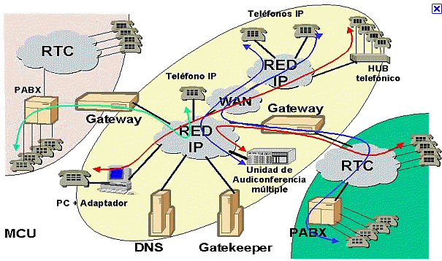
Esquema de elementos de una red VoIP

Slide 7
Que es PBX?
Es cualquier central telefónica conectada directamente a la red pública de telefonía por medio de líneas troncales para gestionar además de las llamadas internas, las entrantes y salientes con autonomía sobre cualquier otra central telefónica

Slide 8
Que es IP PBX?
Una central IP es un equipo telefónico diseñado para ofrecer servicios de comunicación a través de las redes de datos.
Tomando en cuenta que hay varias centrales que solo permiten trabajar con equipos de la misma marca por lo que su costo de implementación y mantenimiento es alto.

Slide 9
Que es Asterisk?
Asterisk es una PBX para telefonía IP y telefonía tradicional.
Desde el punto de vista de un ambiente telefónico de paquetes, asterisk se comporta como un gatekeeper brindando características de soporte y administración de llamadas IP

Slide 10
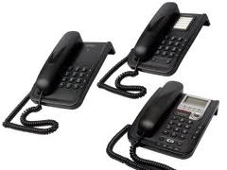
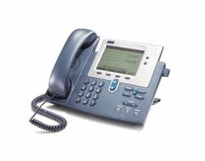



ESCENARIO DE USO DE ASTERISK
Teléfonos IP
Teléfonos Analógicos
VARIOS SERVICIOS
- VOZ MAIL
- CONFERENCIA
MUSICA EN ESPERA
IVR
PSTN
PBX

Slide 11
Que es Elastix?
Elastix fue creado y actualmente es mantenido por la compañía ecuatoriana PaloSanto Solutions .
Además es una distribución con interfaz Web, software hijo de Asterisk, de esta manera su usabilidad es muy sencilla y práctica , además es una distribución de “Software Libre”

Slide 12
Guías de Laboratorio
Para la realización de los laboratorios es necesario contar con un conjunto de computadores conectados entre sí formando una pequeña red TCP/IP.

Slide 13
Las prácticas están distribuidas de la siguiente manera:
Cisco Packet Tracer
  Configuración de Call Manager Express en una sola Lan.
  Configuración de Call Manager Express en distintas Lan.

Slide 14
Asterisk
  Configuración una central.
  Configuración de buzón de voz, IVR, webmail.
  Configuración central 3COM 3CR10551A.
  Configuraciones varias centrales.
  Configuraciones varias centrales y análisis Wireshark.

Slide 15
Elastix
  Configuración del servidor de comunicaciones Elastix llamada entre teléfono IP y softphone.
  Configuración del servidor de comunicaciones Elastix y análisis Wireshark

Slide 16
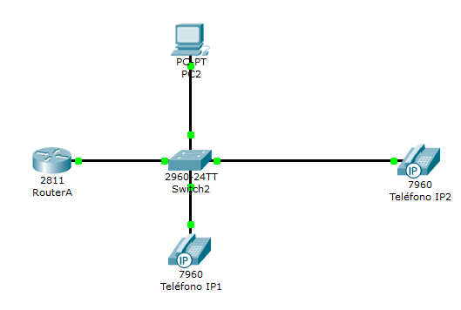
Cisco Packet Tracer
  Objetivo. Realizar la simulación de una central en una red.
  Configuración de Call Manager Express en una sola Lan.

Slide 17
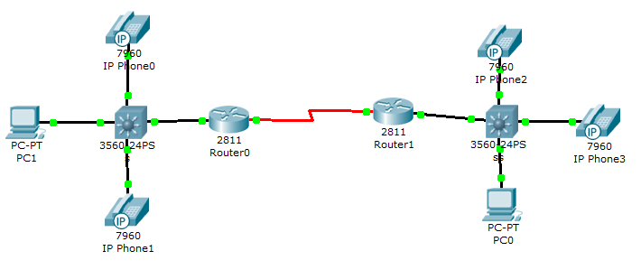
  Configuración de Call Manager Express en distintas Lan.

Slide 18
CONSIDERACIONES
Configurar los equipos a utilizar.
Revisar comunicación.
Tener en cuenta direcciones IP.

Slide 19
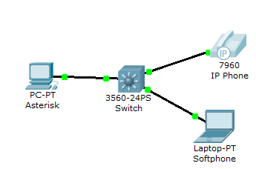
Asterisk
  Objetivo. Instalar y configurar una central con software asterisk con sus servicios básicos.
  Configuración una central.
La configuración se realizó en los ficheros sip.conf que se describe las características de cada extensión, extensions.conf en la que se declara cada extensión

Slide 20
  Configuración de buzón de voz, IVR, webmail.
La configuración se realizó en los ficheros sip.conf que se describe las características de cada extensión, extensions.conf en la que se declara cada extensión y en este caso donde se crea la opción de extensiones virtuales, IVR (respuesta de voz interactiva), voicemail.conf donde se enlaza cada extensión con una dirección de mail para el envió de mensajes.

Slide 21
  Configuración central 3COM 3CR10551A.
En ésta central se tiene 4 puertos LAN, 8 puertos analógicos que 4 son FXS, 4 FXO. FXS y FXO son los nombres de los puertos usados por las líneas telefónicas analógicas
Al ser una central con el sistema asterisk embebido se tiene todos los servicios a disposición con una interfaz web para su configuración.

Slide 22
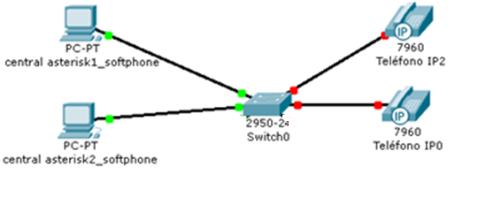
  Configuraciones varias centrales.
Además de configurar los ficheros sip.conf, extensions.conf, se tomara en cuenta el fichero iax.conf en el que se declara cada central para poder comunicarse entre ellas.

Slide 23
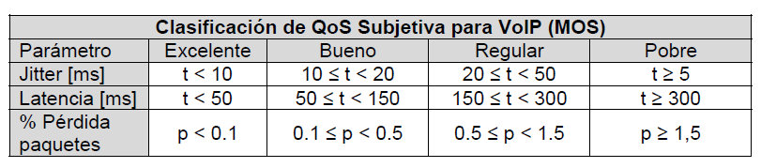
  Configuraciones varias centrales y análisis Wireshark.
Wireshark es el analizador de cualquier protocolo de red. Mediante este analizador se obtiene la grafica de QoS que en la cual se indica si la comunicación es satisfactoria o desfavorable.

Slide 24
CONSIDERACIONES
Tener en cuenta si los equipos están con direcciones IP y que estos se comuniquen entre si.
Revisar las conexiones de alimentación para evitar daños en los equipos.
Conocer los parámetros de configuración para los ficheros a utilizar en asterisk

Slide 25
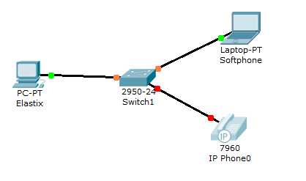
Elastix
  Objetivo. Instalar y configurar una central con software elastix con sus servicios básicos.
  Configuración del servidor de comunicaciones Elastix llamada entre teléfono IP y softphone.
La configuración para el sistema Elastix se realiza mediante un buscador de internet ya que su interfaz de configuración es grafica para todos sus servicios.

Slide 26
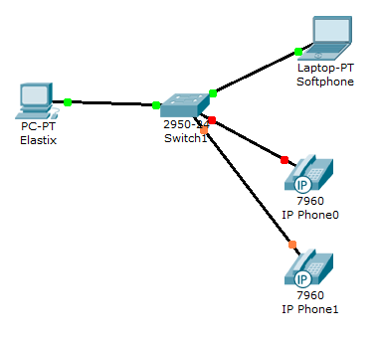
  Configuración del servidor de comunicaciones Elastix y análisis Wireshark

Slide 27
Entre los servicios que tiene Elastix se configuro los siguientes:
Grabaciones del sistema, donde se guardara un mensaje de voz que después se utilizara dependiendo de las necesidades del administrador
IVR Respuesta de voz interactiva que es donde se configura un menú con ciertas opciones para el usuario.

Slide 28
Buzón de voz en donde se guardara un mensaje si el usuario de esa extensión no se encuentra.
Webmail para que el usuario de la extensión reciba sus mensajes de voz directo a una cuenta de mail.
Conferencia que varias usuarios se encuentren comunicados en una sola llamada.

Slide 29
Colas que si un usuario se encuentre ocupado la llamada esperara a ser contestada.
Sígueme es una característica que tiene elastix en la que si un usuario no se encuentra en su extensión esta se llamara automáticamente hacia otra extensión.

Slide 30
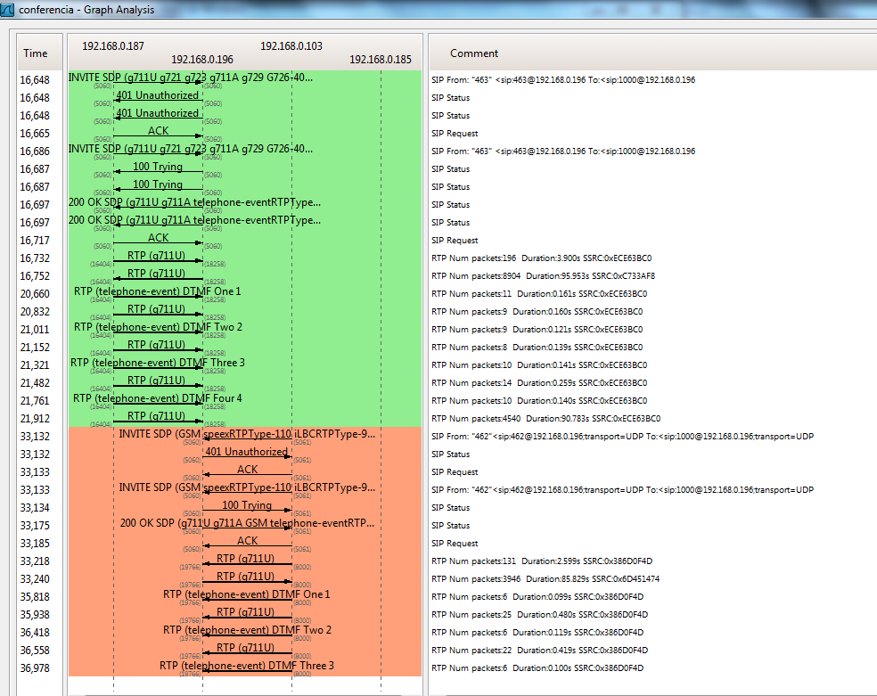
En el análisis con el programa Wireshark. Se selecciona las llamadas que se realizaron para conectarse a la conferencia, entre los usuarios.
En esta figura se puede ver como se conecta y trabaja el protocolo sip y el movimiento de permisos para lograr realizar una llamada sin ningún inconveniente

Slide 31
CONSIDERACIONES
Decidir si el software Elastix se va utilizar en una maquina virtual o maquina física. En lo que es máquina virtual tener en cuenta la configuración de red.
Revisar si los equipos a utilizar se encuentra en la misma red.
No olvidar las contraseñas de instalación de elastix.

Slide 32
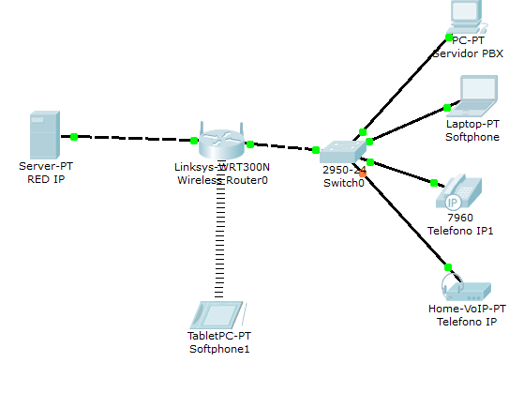
Equipamiento de hardware

Slide 33
Tanto para los computadores para el usuario como para el servidor no exigen grandes requerimientos, pero se recomienda la siguiente configuración mínima:
Procesador Intel Pentium de 1.2 Ghz, para equipo usuario.
Procesador Intel Pentium de 1.6 Ghz, para equipo servidor.
256 MB memoria RAM para equipos usuario.
512 MB memoria RAM para equipo servidor
4 GB disco duro.
1 Tarjetas de red 10BaseT por cada equipo.

Slide 34
Equipamiento de software
Sistema Operativo Linux versión Ubuntu 10.04 para el administrador de asterisk.
Sistema operativo Windows para el usuario en el que va a estar instalado el softphone escogido.
Asterisk versión 1.6.2.7 sistema que será utilizado para crear una PBX con sus servicios.
Elastix versión 2.0.1 software que estará instalo en linux para su administración.
  Softphone Zoiper para sistema Ubuntu versión 2.1.5
  Softphone X-lite para sistema windows versión 3.0

Slide 35
CONCLUSIONES
Para el uso de Asterisk en su forma natural o Elastix (Asterisk interfaz gráfica), no se necesita computadores con mucha capacidad de procesamiento, requerimientos básicos, ya que este software es liviano y muy robusto.
La metodología que se llevo en las guías fue el plantear sistemáticamente la implementación de los servicios de Voip a un bajo costo, además de permitir a los alumnos conocer y comprender en forma práctica, sobre estos servicios.

Slide 36
Mediante el uso de sniffer se pudo determinar los parámetros de calidad de servicio, y que según el avance de las guías el grado de dificultad ira subiendo para poder llegar a administrar una PBX sin ningún problema.

Slide 37
RECOMENDACIONES
Es importante destacar el valor del docente del laboratorio, en donde se permite un alto grado de entendimiento de las actividades e interacción de los alumnos y que de esta manera se pueda responder de manera rápida y contundente a las dudas de los alumnos.
Antes de configurar una central mediante el uso de Asterisk o Elastix se debe realizar un estudio previo de la red y la capacidad de los computadores a utilizar, en especial el que se destinara a ser utilizado como servidor, ya que se utilizara los recursos del computador para poder entregar el servicio.

